Slide 1

МБОУ «Сакмарская СОШ»
Реализация технологии смешанного обучения в рамках деятельности педагога по подготовке обучающихся к качественному участию в конкурсах и олимпиадах по иностранным языкам
Мы лишаем детей будущего, если
продолжаем учить сегодня так,
как учили этому вчера.
Джон Дьюи
Иванова Л.М., учитель иностранного языка
Сакмара, 2021

Slide 2
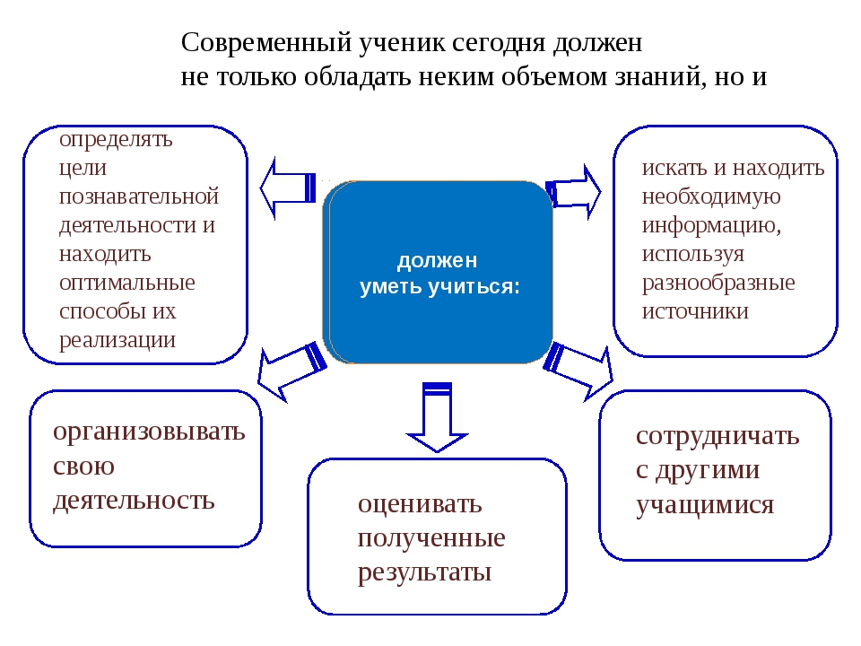

Slide 3
История вопроса
Смешанное обучение более 25 лет широко используется в США и Европе.
Американская организация Innosight Institute (www.innosightinstitute.org) с 2007 года изучает опыт реализации технологии смешанного обучения в школах Америки.
В новых условиях 2020 года Главный санитарный врач РФ утвердил новые правила работы школ в условиях распространения коронавируса (Постановление от 30.06.2020 № 16) и новые санитарно-эпидемиологические правила по работе образовательных организаций для детей
и молодежи в условиях пандемии коронавирусной инфекции.

Slide 4
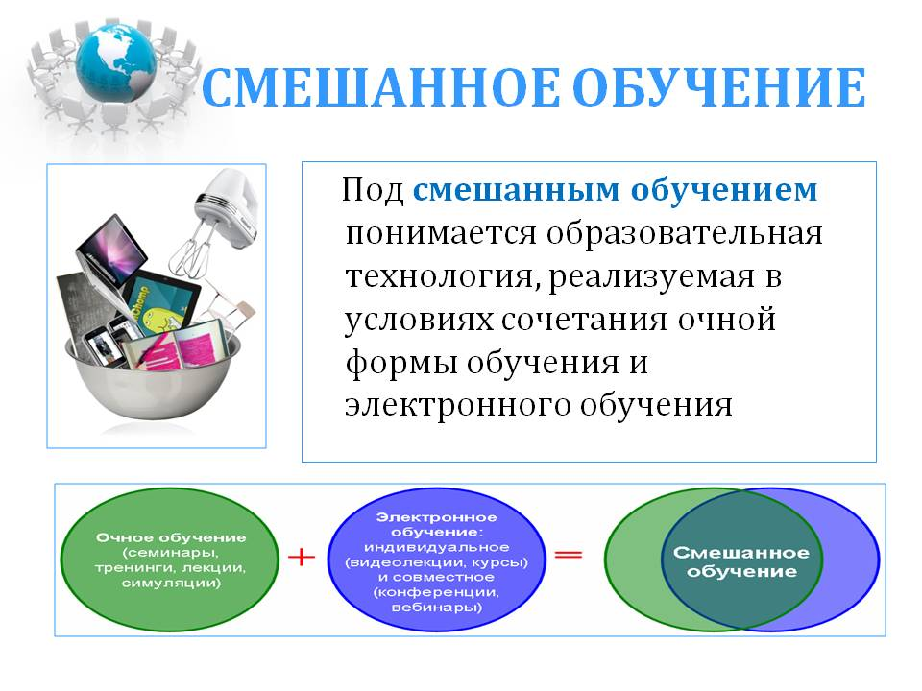

Что это такое?
Смешанное обучение, или blended learning, – современная образовательная технология, в основе которой лежит концепция объединения технологий «классно-урочной системы» и технологий электронного обучения, базирующегося на новых дидактических возможностях, предоставляемых ИКТ и современными учебными средствами.

Slide 5
Смешанное обучение помогает учителю:
расширить образовательные возможности обучающихся за счёт увеличения доступности и гибкости образования, учёта их индивидуальных образовательных потребностей, а также темпа и ритма освоения учебного материала;
стимулировать формирование активной позиции обучающегося: повышение его мотивации, самостоятельности, социальной активности, в том числе в освоении учебного материала, рефлексии и самоанализа и, как следствие, повышение эффективности образовательного процесса в целом;
трансформировать стиль педагога: перейти от трансляции знаний к интерактивному взаимодействию с учениками, способствующему конструированию обучающимся собственных знаний;
индивидуализировать и персонализировать образовательный процесс, когда учащийся самостоятельно определяет свои учебные цели, способы их достижения, учитывая свои образовательные потребности, интересы и способности, а учитель выполняет роль помощника и наставника.

Slide 6
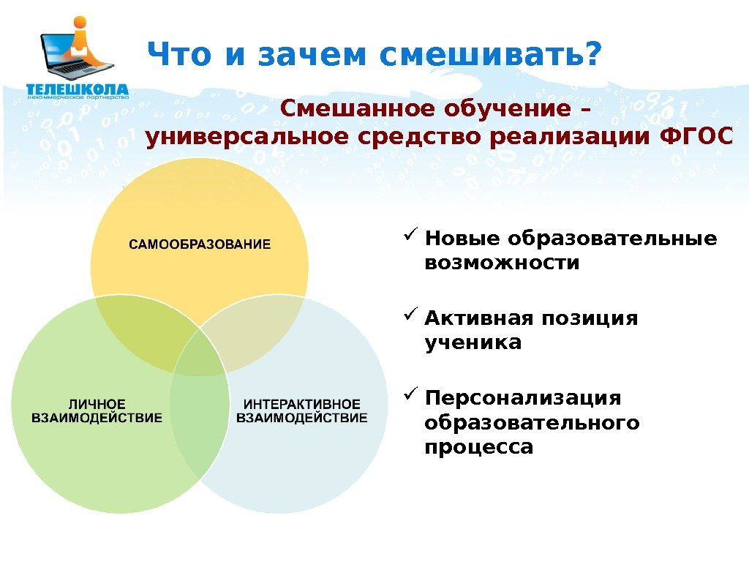

Slide 7
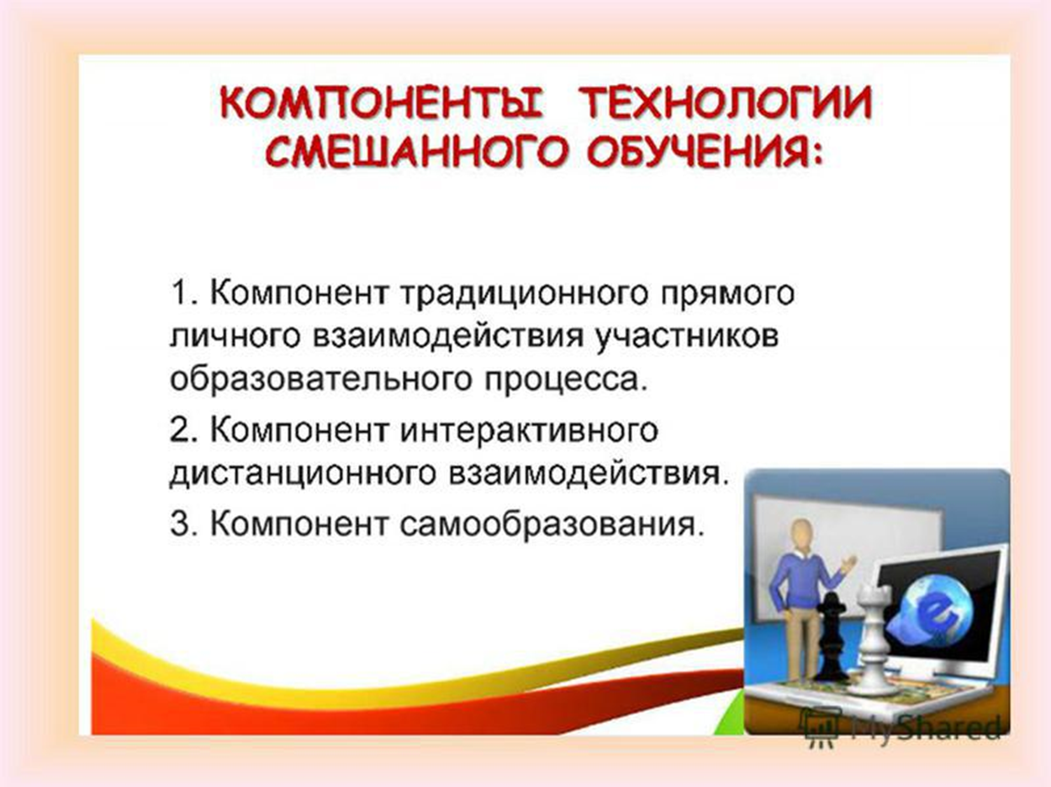

Slide 8
Модель смешанного обучения
это единый, целостный учебный процесс, предполагающий, что часть познавательной деятельности обучающихся проводится на уроке под непосредственным руководством учителя, а часть деятельности обучающихся, выносится на дистанционную форму, с преобладанием самостоятельных видов работ индивидуально или совместно с партнерами в малой группе сотрудничества.

Slide 9
Моя работа по подготовке одаренных и высоко мотивированных школьников к Всероссийской олимпиаде состоит из нескольких этапов.
Первое: тщательное изучение структуры олимпиадных заданий всех уровней и критериев оценивания заданий.
Второе: ознакомление будущих участников олимпиады со структурой олимпиадных заданий.
Третье: подготовка к олимпиаде

Slide 10
Подготовка к олимпиаде в условиях общеобразовательной школы мной осуществляется на основе:
принципов дифференциации и индивидуализации.
работа по индивидуальному плану и составление индивидуальных программ обучения
использование современных информационных технологий, в рамках которых одаренный ребенок может получать адресную информационную поддержку в зависимости от своих потребностей.

Slide 11
Для отработки грамматических и лексических навыков также пользуюсь следующей литературой:
Тагиль И.П. Грамматика немецкого языка, С-П. Каро
Бережная В.В. Немецкий язык. Справочнок, М. Эксмо
Тагиль И.П. Грамматика немецкого языка в упражнениях, С-П. Каро
Большакова Э.Н. Тесты по грамматике немецкого языка, С-П. Паритет
Овчинникова А.В. Тесты по грамматике немецкого языка, М. Лист
Снегирева Н.С. Тесты по немецкому языку, М. Айрис Пресс
Трубицина О.И. Тесты по немецкому языку для учащихся старших классов, С-П. Каро
Юдина Е.В. Немецкий для всех, С-П. Каро
Авторские упражнения
Олимпиадные задания прошлых лет разных этапов

Slide 12
Сайты, помогающие при подготовке учеников к олимпиадам и конкурсам
https://olimpium.ru/olimpium/news/item/117/
https://olimpiada.ru/activity/88/tasks/2017?class=9
https://erudit-online.ru/filter/subject/deutch.html
https://infourok.ru/municipalniy-etap-vserossiyskoy-olimpiadi-po-angliyskomu-yaziku-1388521.html
http://english.mosolymp.ru/vos
https://yadi.sk/d/PbkeaI7Q3Q572m
http://deutsch.mosolymp.ru/vos
https://compedu.ru/

Slide 13
Для успешной работы с одаренными учащимися в общеобразовательной школе необходимо:
Осознание важности этой работы каждым членом коллектива и усиление в связи с этим внимания к проблеме формирования положительной мотивации к учению.
Создание и постоянное совершенствование методической системы работы с одаренными детьми.
Признание коллективом педагогов и руководством школы того, что реализация системы работы с одаренными детьми является одним из приоритетных направлений работы школы.

Slide 14
Основные преимущества смешанного обучения
Каждый обучающийся получает возможность освоить нужные знания и умения в удобном формате.
Преподаватели могут извлечь максимум из возможностей планирования и преподавания.

Slide 15
Общие рекомендации, как сделать смешанное обучение эффективным
1. Смешанное обучение всегда должно быть четко целенаправленным.
2. В основе разработки смешанного обучения должен лежать системный подход.
3. Нужно с самого начала продумывать стратегию, с помощью которой будет оцениваться эффективность обучения.
4. Нужно хорошо понимать свою аудиторию.
5. Лучше использовать такие методы, как коучинг, практические очные мастерские, онлайновые симуляции, обмен лучшими практиками, совместную работу и постоянную оценку результатов.
6. Оптимальное соотношение методов: 10% формального обучения и самостоятельного чтения; 20% обратной связи и 70% неформального обучения и практических заданий.

Slide 16

школа будущего

Slide 17
Список использованной литературы:
-Вестник Образования 29.05.2013
«Смешанное обучение: ведущие образовательные технологии современности», М. Л. Кондаков, кандидат педагогических наук; Е. В. Латыпова, директор центра инновационных образовательных программ.
Князев М.Н. Формы организации внеурочной деятельности по иностранному языку с учащимися школ основного общего образования с использованием возможностей ИКТ // Информатика: проблемы, методология, технологии: Материалы XIV Международной научно-практической конференции: Том 4. Информатика в образовании. – Воронеж: Издательский дом ВГУ, 2014.- С.211 – 215.
Костина Е. В. Модель смешанного обучения (Blended Learning) и ее использование в преподавании иностранных языков// Известия высших учебных заведений. Серия: Гуманитарные науки. 2010. Т. 1. № 2. С. 141–144.
Куркан, Н. В. Эффективность смешанного обучения при обучении иностранному языку в условиях современного образования / Н. В. Куркан. — Текст : непосредственный // Молодой ученый. — 2015. — № 5 (85). — С. 488-491. — URL: https://moluch.ru/archive/85/16008/ (дата обращения: 05.01.2021).
-Просвещение, № 60, июнь, 2013
«Смешанное обучение: строим школу удобно и рационально», Н. Любомирская
-Интернет-материалы:www.cambridge.org

